Slide 1
가천대 회화〮조소과 AI 특강
2021-06-19
조형래

Slide 2
CNN(Convolutional Neural Network)

Slide 3
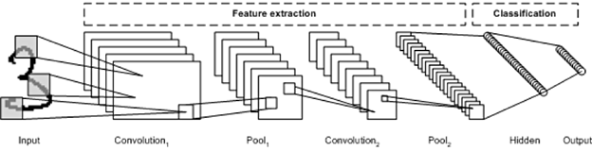
CNN
CNN의 경우 입력 데이터에 대해 필터나 커널을 사용하여 convolution을 수행하여
피쳐 맵을 생성합니다.

Slide 4
convolution 2D 동작

Slide 5
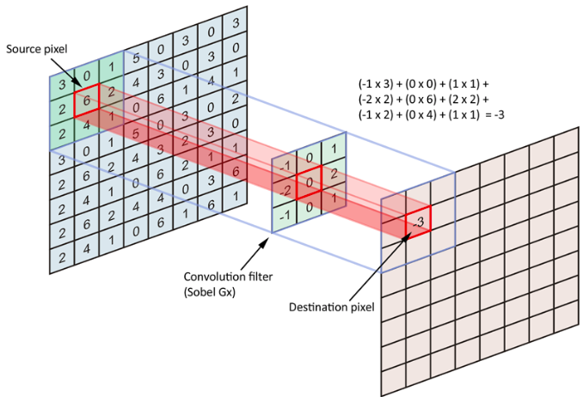
convolution 3D 동작
실제로는 3D로 진행되는 콘볼루션
각 이미지는 폭, 높이 및 깊이에 대한 디멘션을 가진 3D 매트릭스로 표현
깊이는 이미지에 사용되는 색상 채널(RGB) 때문에 차원이 된다.

